Slide 1

Gleyson Sampaio Instrutor Java
Spring(boot) Framework

Slide 2

[Nome do curso]
[Nome do palestrante] [Posição]
Aula 2: Springboot
[Nome da aula]
Spring Framework

Slide 3
Spring Framework
Projeto Springboot
O que é Springboot ?
Configurações manuais
Starters
Principais Starters
Configuração de fábrica

Slide 4

Springboot
Enquanto que o Spring Framework é baseado no padrão de injeção de dependências, o Springboot foca na configuração automática.

Slide 5
Antes do Springboot
Desafios com a configuração do projeto.
Dependência individual
Verbosidade
Incompatibilidade de versões
Complexidade de gestão
Configurações complexas e repetitivas

Slide 6
Springboot

Slide 7
Springboot
Dado que a maior parte das configurações necessárias para o início de um projeto são sempre as mesmas, por que não iniciar um projeto com todas estas configurações já definidas?

Slide 8
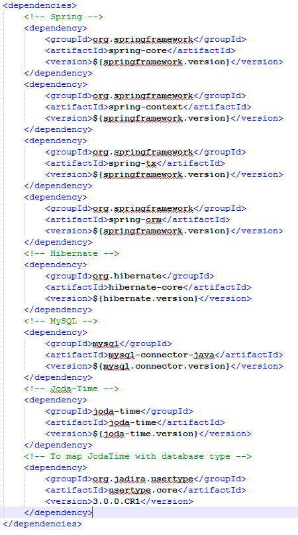
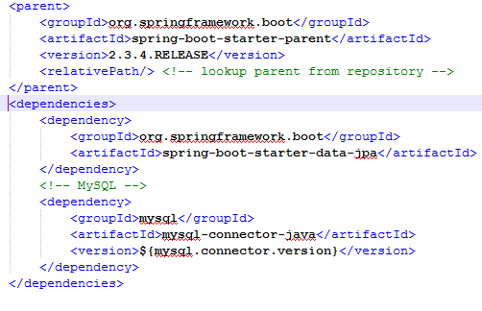

Starters
Descritor de dependência

Slide 9
Starters
Benefícios
Coesão
Versões compatíveis
Otimização do tempo
Configuração simples
Foco no negócio

Slide 10
Alguns Starters
Listagem de alguns starters mais utilizados
Spring-boot-starter-*
data-jpa: Integração ao banco de dados via JPA - Hibernate.
data-mongodb: Interação com banco de dados MongoDB.
web: Inclusão do container Tomcat para aplicações REST.
web-services: Webservices baseados na arquitetura SOAP.

Slide 11
Alguns Starters
Listagem de alguns starters mais utilizados
Spring-boot-starter-*
batch: Implementação de JOBs de processos.
test: Disponibilização de recursos para testes unitários como JUnit
openfeign: Client HTTP baseado em interfaces
actuator: Gerenciamento de monitoramento da aplicação.

Slide 12
Para saber mais
https://www.fusion-reactor.com/blog/the-difference-between-spring-framework-vs-spring-boot/
https://dev.to/eduwyre/settling-spring-vs-spring-boot-debate-8ek
https://www.reply.com/solidsoft-reply/en/content/webservices-soap-and-rest-a-simple-introduction
https://www.geeksforgeeks.org/difference-between-spring-and-spring-boot/

Slide 13
Gleyson Sampaio Instrutor Java
Spring(boot) Framework

Slide 14
[Nome do curso]
[Nome do palestrante] [Posição]
Aula 2: Primeiros Passos
[Nome da aula]
Springboot

Slide 15
Primeiros passos
Criando um projeto com initializr
importando o projeto maven no IntelliJ
Conhecendo a estrutura spring boot
Bean e CommandLineRunner

Slide 16
Gleyson Sampaio Instrutor Java
Spring(boot) Framework

Slide 17
[Nome do curso]
[Nome do palestrante] [Posição]
Aula 2:
Beans x Components
[Nome da aula]
Springboot

Slide 18
Quem são eles?
Quando usar @Bean ?
Quando usar @Component?
Implementar a IoC e DI

Slide 19
Gleyson Sampaio Instrutor Java
Spring(boot) Framework

Slide 20
[Nome do curso]
[Nome do palestrante] [Posição]
Aula 2:
Singleton ou Prototype ?
[Nome da aula]
Springboot

Slide 21
Quantos irei precisar?
Conceito de Scope
Configurando objeto Singleton
Configurando objetos Prototype

Slide 22
Gleyson Sampaio Instrutor Java
Spring(boot) Framework

Slide 23
[Nome do curso]
[Nome do palestrante] [Posição]
Aula 2: Properties Value
[Nome da aula]
Springboot

Slide 24
Nem tudo é =
O poderoso application.properties
@Value
Default value

Slide 25
Gleyson Sampaio Instrutor Java
Spring(boot) Framework

Slide 26
[Nome do curso]
[Nome do palestrante] [Posição]
Aula 2:
Configuration Properties
[Nome da aula]
Springboot

Slide 27
É sério isso ?
O poderoso application.properties
@ConfigurationProperties (prefix)

Slide 28
Gleyson Sampaio Instrutor Java
Java Persistence API

Slide 29
[Nome do curso]
[Nome do palestrante] [Posição]
Aula 2:
Conceito de ORM e JPA
[Nome da aula]
Springboot

Slide 30
ORM e JPA
O que é ORM ?
Java Persistence API
Mapeamentos
EntityManager

Slide 31
O que é ORM?
Object-Relational Mapping, Em português, mapeamento objeto-relacional, é um recurso para aproximar o paradigma da orientação a objetos ao contexto de banco de dados relacional.
O uso de ORM é realizado através do mapeamento de objeto para uma tabela por uma biblioteca ou framework.

Slide 32
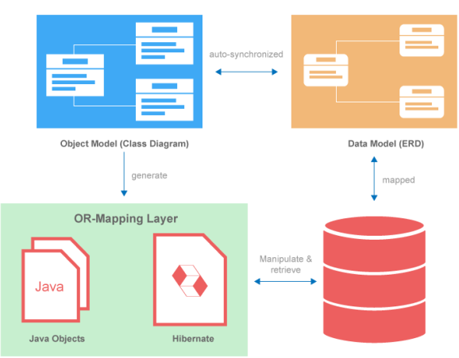
O que é ORM?

Slide 33
JPA
JPA é uma especificação baseada em interfaces, que através de um framework realiza operações de persistência de objetos em Java.

Slide 34
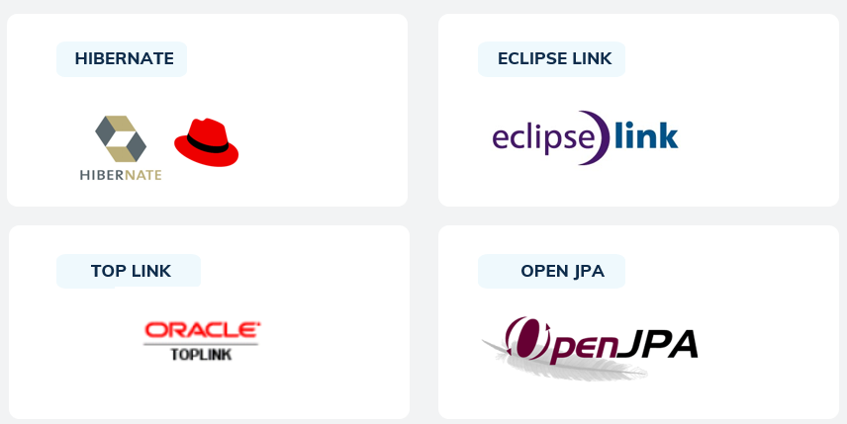
JPA - Implementações

Slide 35
Mapeamento
Vamos conhecer os aspectos das anotações de mapeamento do JPA
Identificação
Definição
Relacionamento
Herança
Persistência

Slide 36
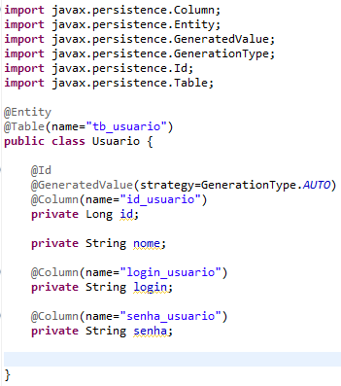
Mapeamento na prática

Slide 37
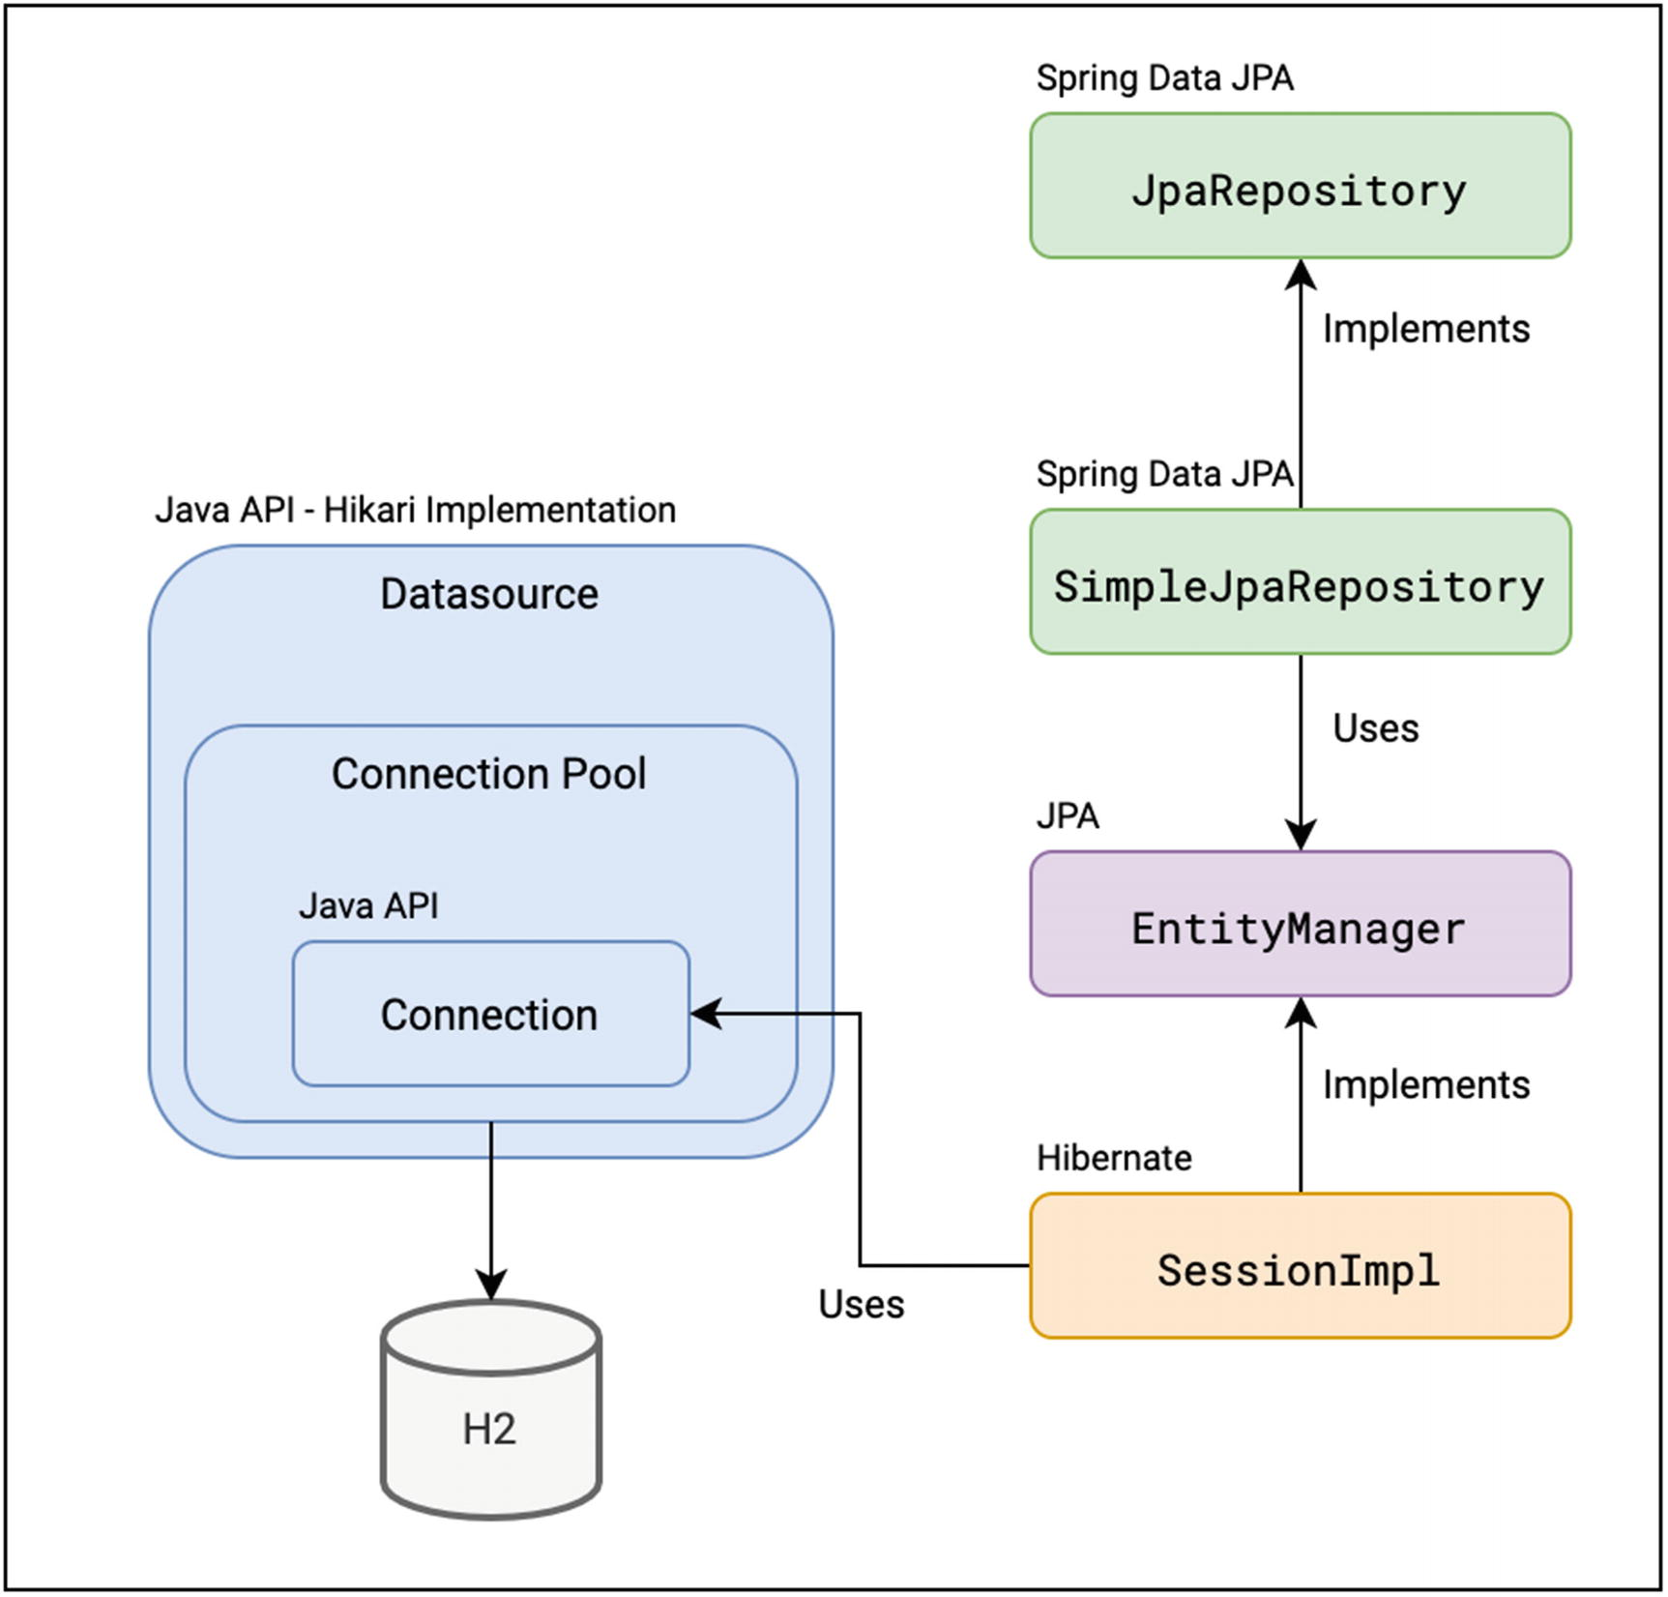
EntityManager

Slide 38
[Nome do curso]
[Nome do palestrante] [Posição]
Dúvidas?
[Nome da aula]
> Fórum do curso
> Comunidade online (discord)

